Slide 1
にほんご1A
ARTS1630
Introductory Japanese A
Week 3, 2017

Slide 2
Today’s Lecture きょう の こうぎ
House keeping おしらせ
JAPAN NEWS
Cultural icon: おべんとう
Lessons 1~2
ひらがな reading + writing
Question words: なん、どこ、どちら
Negation
Major, Faculty
Hometown
Big numbers 101~10,000,000
Japanese place names
The song of the week
クリスティーナとけいすけ

Slide 3
House keeping おしらせ
しゅくだい Homework : answers will be posted on Moodle
Class swapping: You must notify the teachers in the both ends!
Your Homeroom: Please remember your seminar’s name. You are one of the members of the group.
Eg: きせき ぐみ の 〜 です。
さくら ぐみ の 〜 です。

Slide 4
JAPAN NEWS
http://support-our-kids.org/about/
March 11, 2011: The East Japan Great Earthquake, Tsunami and Nuclear Disaster
Magnitude 9.0, Tsunami 40.1m, Fukushima Daiichi Meltdown
As of December 9, 2016: Dead 15,893 + missing 2,556 across twenty prefectures Destroyed or damaged houses and buildings 399,932
As of February 13, 2017: 123,168 people are still in shelters or alternate housing.
Six years on, the recovery effort continues.

Slide 5
JAPAN NEWS
https://www.youtube.com/watch?v=sGdx9EaMXqA
C/N p.1
はな は さく
はにゅう ゆづる

Slide 6
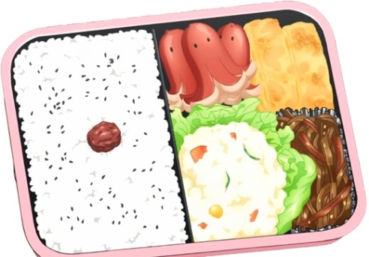

Big Bento Lunch
An annual fundraiser commemorating the March 11, 2011 anniversary of the Great East Japan Earthquake.
Come show your support by buying a bento box! All proceeds go to charity!
Date: Today!! @ 12:00am – 4:00pm????
Where: Outside main library
Price:

Slide 7
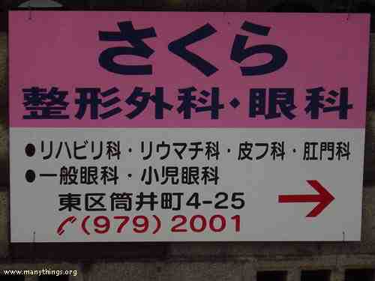
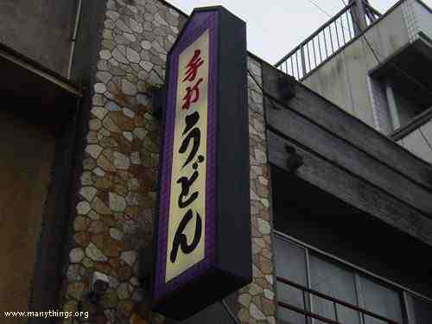
ひらがな の れんしゅう
1.
2.
3.
4.

Slide 8
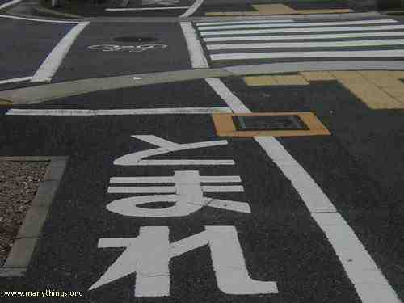
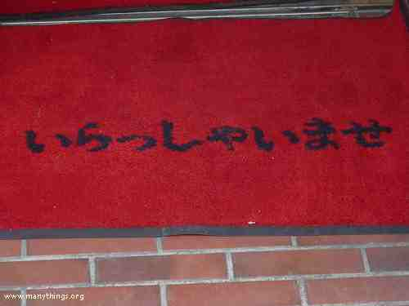
ひらがな の れんしゅう
1.
2.
3.
4.

Slide 9
Review
あのう、すみません。
はい。
はじめまして、John です。どうぞよろしく。
ああ、Johnさん、どうぞよろしく。 わたしは ゆうこです。
ああ、ゆうこさん、どうぞよろしく。 あの、ゆうこさんは、なんねんせいですか。
にねんせいです。Johnさんは？
さんねんせいです。
あの、いま なんじですか。
あ、さんじ です。
え、さんじ ですか。すみません、しつれいします。
あ、はい、しつれいします。
John and Yuuko
Get attention
Respond
Introduce yourself to each other
Acknowledge each other’s name
Ask about uni years
Ask for the time
Leave

Slide 10
NEW なに がくぶ ですか。 What faculty
ジョン[john]さんは なにがくぶ ですか。
しょうがくぶ です。 Business faculty
あ、そうですか。
ジョンさんは、しょうがくぶの がくせいです。
c/n p.24
A ぶんがくぶ
B しょうがくぶ
E こうがくぶ
S りがくぶ
M いがくぶ
C げいじゅつがくぶ
BE けんちくがくぶ
L ほうがくぶ

Slide 11
なにがくぶ ですか。
John and Yuuko
Get his attention and ask John which faculty he is from.
Answer Business.
Respond.
Ask Yuuko which faculty.
Answer Arts.
Respond.
あのう、ジョンさん、ジョンさんは なにがくぶ ですか。
しょうがくぶ です。
あ、そうですか。
ゆうこさんは なにがくぶ ですか。
ぶんがくぶ です。
あ、そうですか。

Slide 12
Review: Intro. Sequence + uni year + faculty
あのう、すみません。
はい。
はじめまして、John です。 よろしく おねがいします。
ああ、Johnさん、こちらこそ、どうぞ よろしく。わたしは ゆうこです。
ああ、ゆうこさん、どうぞよろしく。 ゆうこさんは、なんねんせいですか。
ああ、にねんせいです。Johnさんは？
さんねんせいです。 ゆうこさんはなにがくぶですか。
ぶんがくぶです。Johnさんは？
しょうがくぶです。
あ、そうですか。あ、あのう、じゃあ、また。。。
ああ、じゃあ、また。。。
John and Yuuko
Get attention
Respond
Introduce yourself to each other
Acknowledge each other’s name
Q&A uni year and faculty
Leave taking

Slide 13
Voiced sounds and glides
ぴ | び | ぢ | じ | ぎ | p | b | d | z | g
ぴゃ | びゃ | ぢゃ | じゃ | ぎゃ | ぱ | ば | だ | ざ | が | あ
 |  |  |  |  | ぴ | び | ぢ | じ | ぎ | い
ぴゅ | びゅ | ぢゅ | じゅ | ぎゅ | ぷ | ぶ | づ | ず | ぐ | う
 |  |  |  |  | ぺ | べ | で | ぜ | げ | え
ぴょ | びょ | ぢょ | じょ | ぎょ | ぽ | ぼ | ど | ぞ | ご | お

Slide 14
Dictation Practice Listen and write in Hiranaga Be ready for the dictation quiz (Week 4 Tute)

Slide 15
せんこうは なんですか。 What is your major? c/n p.37
にほんけんきゅう 日本研究 Japanese studies
たいようこうがく 太陽光学 solar photovoltaic studies
こうくうがく 航空学 aviation
せきゆこうがく 石油工学 petro engineering
ほけんとうけいがく 保険統計学 actuarial studies
はんざいがく 犯罪学 criminology
しゃかいかがく 社会科学 social sciences
しゃかいふくし 社会福祉 social welfare studies
バイオテクノロジー [baiotekunorojii] bio-technology
ちゅうとうきょういく 中等教育 secondary education

Slide 16
せんこうは なん ですか。
John and Yuuko
あのう、ゆうこさん、せんこうは なん ですか。
にほんけんきゅう です。
にほんけんきゅう？にほんけんきゅうって なんですか。
あ、にほんけんきゅうは Japanese Studies です。
あぁ。
ジョンさんは せんこうは？
けいざい です。
あ、そうですか。
せんこうは まだ ありません。(I don’t yet have a major)

Slide 17
Sequence: University John and Yuuko
あのう、ゆうこさん、ゆうこさんは なんねんせい ですか。(year)
にねんせいです。
あ、そうですか。
ジョンさんは なんねんせい ですか。
さんねんせい です。
あ、そうですか。なにがくぶ ですか。(faculty)
しょうがくぶです。
しょうがくぶですか。せんこうは なんですか。(major)
けいざいです。ゆうこさんは、なにがくぶですか。
ぶんがくぶです。せんこうは にほんけんきゅうです。
え？にほんけんきゅうって なんですか。(meaning)
あ、Japanese Studiesです。
あ、そうですか。

Slide 18
どこ・どちら where
A: アリスさん の おくに は どちら です か。
Alice Ms ‘s hon-home land T where is Q
B:( くに は ) ちゅうごく です。
( My home land ) China is
A: ああ、そうですか。

Slide 19
どこ•どちら から where from
A:（アリスさんは）ちゅうごく の どちら から ですか。
(Alice Ms. T) China‘s where from is Q
B:（ ちゅうごく の ） ペキン(Pekin) (から）です。
(of China) Beijing (from) is
A: ああ、そうですか。

Slide 20
ごしゅっしんは？ Hon. Home town/country T？
にほん です。
たいわん です。
マレーシア(mareeshia) です。
インドネシア（indoneshia) です。
ベトナム（betonamu) です。
ホンコン(honkon) です。
タイ（tai) です。
ニュージーランド(nyuujiirando) です。
かんこく です。
ちゅうごく です。
わたし は オーストラリア(oosutoraria)うまれ です。 Australian-born
（オーストラリア の どちら から ですか。）
シドニー(sidonii)です。

Slide 21
Sequence: Home Town John and Yuuko
あのう、ゆうこさん、ゆうこさんは ごしゅっしんは？
あ、にほんです。
にほんですか。にほんの どちら ですか。
ほっかいどう です。あのう、ジョン(Jon)さんは、おくには どちら ですか。
わたしは、オーストラリア(oosutoraria)うまれです。
あ、そうですか。オーストラリアの どちら ですか。
パラマッタ(paramatta)です。
え？ なんですか。
パラマッタです。

Slide 22
ちゅうごく ほっかいどう さっぽろ
かんこく ほんしゅう
きょうと せんだい
ひろしま ふくしま
ふくおか なごや とうきょう
しこく おおさか
きゅうしゅう
なは にほん
おきなわ きょうかしょ

Slide 23
Big numbers 101~10,000,000
123 = 100 + 2x10 + 3 ひゃく にじゅう さん
200 = 2 x 100 に ひゃく
300 さんびゃく
400 よんひゃく
500 ごひゃく
600 ろっぴゃく
700 ななひゃく
800 はっぴゃく
900 きゅうひゃく
1 いち
2 に
3 さん
4 し／よん
5 ご
6 ろく
7 なな／しち
8 はち
9 きゅう／く
10 じゅう
387
502
891
946
670
1000 せん

Slide 24
Big numbers 101~10,000,000
1 いち
2 に
3 さん
4 し／よん
5 ご
6 ろく
7 なな／しち
8 はち
9 きゅう／く
10 じゅう
100 ひゃく
1234=1000+2x100+3x10+4 せん にひゃく さんじゅう よん
2000 = 2 x 1000 に せん
3000 さんぜん
4000 よんせん
5000 ごせん
6000 ろくせん
7000 ななせん
8000 はっせん
9000 きゅうせん
4900
8651
3005
9998
10000 まん

Slide 25
Big numbers 101~10,000,000
1 いち
2 に
3 さん
4 し／よん
5 ご
6 ろく
7 なな／しち
8 はち
9 きゅう／く
10 じゅう
100 ひゃく
1000 せん
10000 まん
1,000 1000
せん
10,000 10000
いちまん
100,000 100000
じゅうまん
1,000,000 1000000
ひゃくまん
10,000,000 10000000
いっせんまん

Slide 26
Affirmative Aは Bです
（わたし は） トムソン です。
I T Thomson am .
せんせい
にほんじん

Slide 27
Negation Aは B じゃ ないです じゃ ありません
（わたし は）ふくいせんせい じゃ ないです。
I T Fukui-teacher. am NOT.
がくせい
オーストラリアじん
oosutoraria

Slide 28
れんしゅう
わたし は 〜 です ／ じゃないです。
せんせい
がくせい
にほんじん
かんこくじん（Korean person)
たなかさん
さんねんせい

Slide 29
Aは Bですか。 Aff./Neg. Responses
1.トムソン せんせい は にほんじん です か。
tomuson
Aff. はい、そう です。
yes so is
2.トムソン せんせい は かんこくじん です か。
tomuson
Neg. いいえ、そう じゃないです。
no so is NOT

Slide 30
~さんは、……ですか。
はい、そう です。
いいえ、そう じゃないです。
せんせい
がくせい
にほんじん
ちゅうごくじん（Chinese person)
すずきさん
よねんせい

Slide 31
~さんは、……ですか。
はい、そう です。
いいえ、そう じゃないです。
こうがくぶ の がくせい
ろくねんせい
だいがくいんせい
シドニー(shidonii)だいがく の せんせい
にほんご の がくせい
オーストラリア(oosutoraria)じん

Slide 32
Lesson 2 Vocab
きょうかしょ P60-61

Slide 33
Review THANK YOU
ありがとう ございます。
New THANK YOU (for the completed deed)
ありがとう ございました。

Slide 34
New You are welcome
どういたしまして。
いいえ。

Slide 35
The BIG Sequence: John and Yuuko
あ、そうですか。なにがくぶ
ですか。(faculty)
しょうがくぶです。
しょうがくぶですか。(acknowledgement) せんこうは なんですか。(major)
けいざいです。ゆうこさんは、
なにがくぶですか。
ぶんがくぶです。せんこうは
にほんけんきゅうです。
え？にほんけんきゅうって
なんですか。(meaning)
あ、Japanese Studiesです。
あ、そうですか。
あのう、しつれいします。
あ、はい。じゃあ、また。
あのう、すみません。(getting attention)
はい。
はじめまして、John です。どうぞよろしく。(introduction)
ああ、Johnさん、(acknowledgement) どうぞよろしく。わたしは ゆうこです。
ああ、ゆうこさん、どうぞよろしく。
あのう、ゆうこさん、ゆうこさんは なんねんせい ですか。(year)
にねんせいです。
あ、そうですか。
Johnさんは なんねんせい ですか。
さんねんせい です。

Slide 36
けい and Christina: Episode 1: Christina meets Kei
Christina is a student at UNSW and she spots a Japanese boy while waiting to buy coffee. They start a conversation.
ぼく: “I” usually used by males (informal)
けいって よんでください : Please call me Kei.
もういちど いってください：Please say it one more time.
くまモン：A mascot of Kumamoto ➡️
ともだち： friend
またね：”see you”, a variation of じゃあまた used among friends

Slide 37
Before the Tutorial and Seminar Review the lecture materials, do your しゅくだい, and Learn to be able to read ひらがな Caution! ひらがな dictation test in Week 4!!

Slide 38
じゃあ、また らいしゅう。
ありがとうございました。

